Slide 1
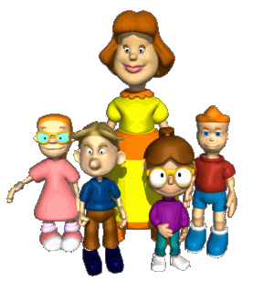
Ці цікаві слова
(частина І)
підготувала
вчитель-дефектолог
КЗ “ДНЗ № 122 КТ” КМР
Волобоєва Т.В.

Slide 2
Сьогодні ми з вами познайомимось із цікавими словами, які мають багато різних значень. Послухай веселий вірш. Та будемо знайомитися з цими словами.
Кожен з вас чудово знає,
Хто свою голівку має:
Є голівки у звірят,
У дорослих та малят;
Є голівка у комахи,
Є у рибки, жабки, птаха.
І прекрасно дітки знають,
В кого хвостики бувають: у вужа, слона, лисиці,
І у будь-якої птиці.
В.Л. Сухар

Slide 3
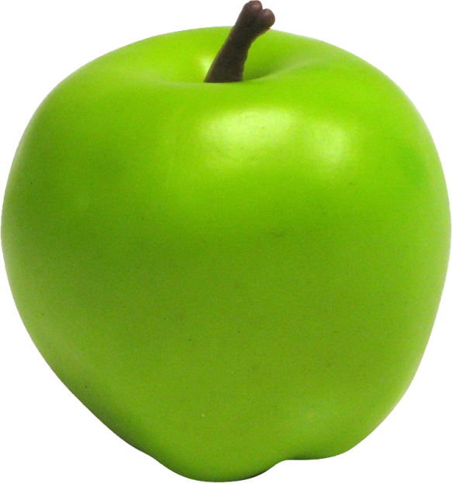
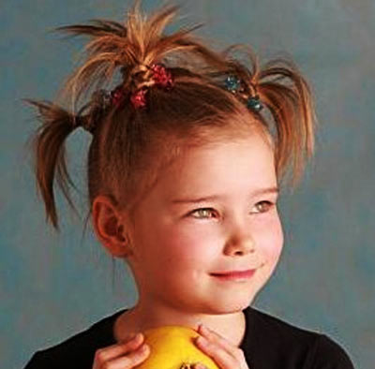
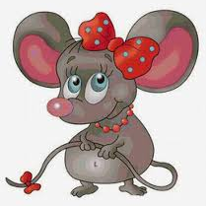
І так, наше перше слово
Хвостик
Яблуко ,чи будь який фрукт, має хвостик – це тоненька билинка, що з’єднує його з гілкою на дереві
Мишка, як і багато інших тварин, теж має хвостик – це частина тіла ззаду, нижче спинки
Хвостиком називають і зачіску в дівчаток, коли волосся збирають у пучок і скріплюють

Slide 4
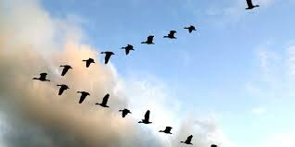
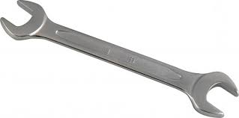
Наступне слово
ключ
Ключ – це предмет, яким щось замикають і відмикають (двері, скриньку)
Ключ це зграя птахів, наприклад журавлів, що летять клином.
Гайковий ключ – це інструмент, яким закручують гайки

Slide 5
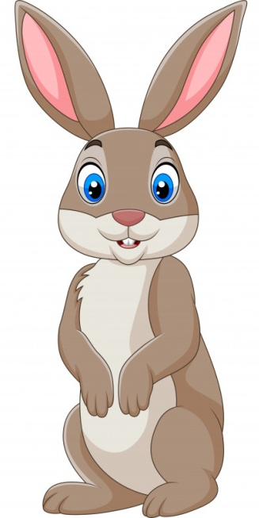
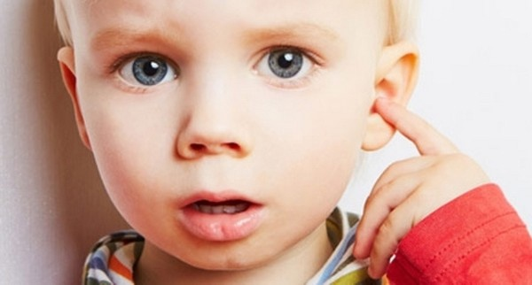
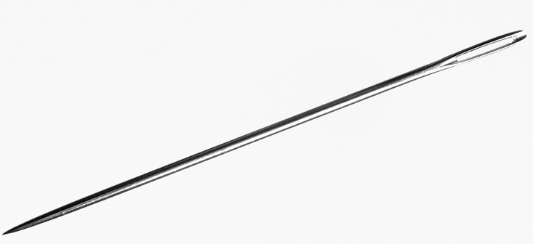
Наступне слово
Вушка
Вушка – це орган слуху у людини
Вушка – це орган слуху у зайчика
Вушка – це отвір, крізь який вставляють нитку в голку

Slide 6
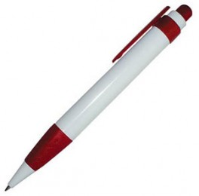
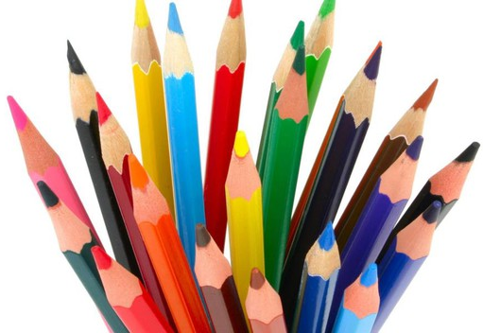
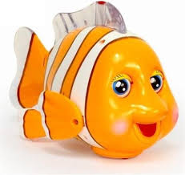
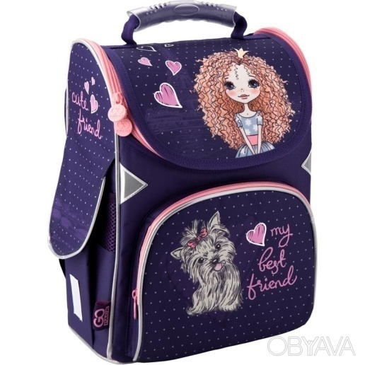
А тепер пограємо в гру “Розвідники”.
Потрібно знайти на слайді всі предмети, що називаються або мають частину, яку можна назвати словом в рамочці. Вибери потрібний малюнок та натисни на нього.
Ручка

Slide 7
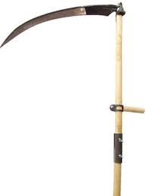
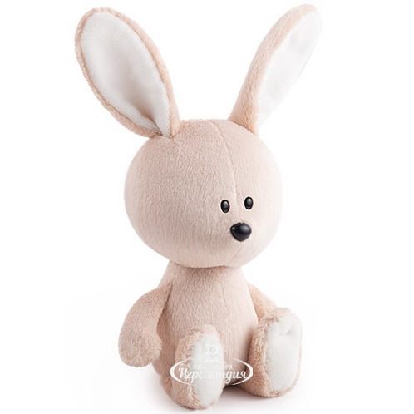
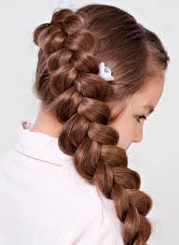
Коса

Slide 8
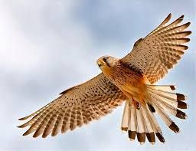
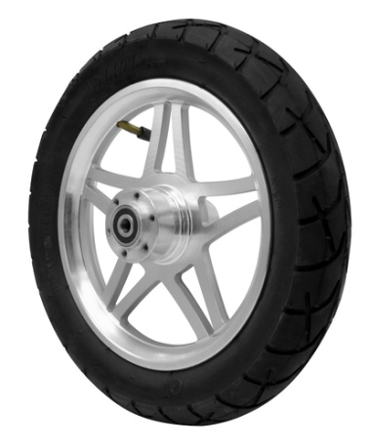
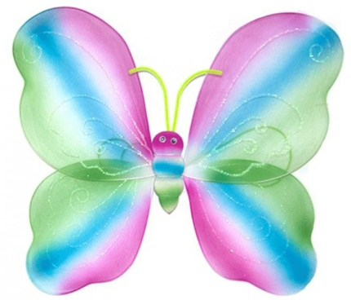
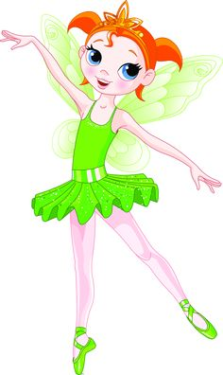
Крило

Slide 9
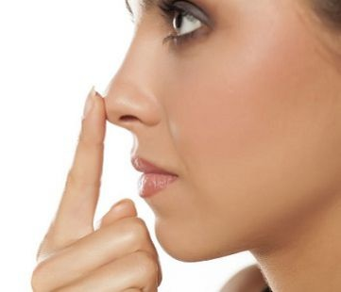
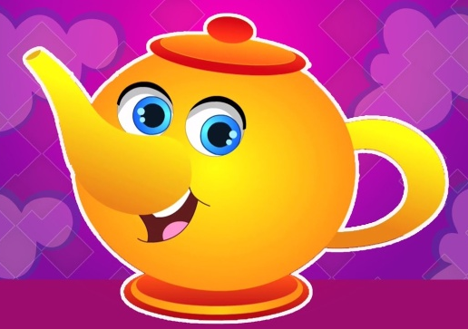
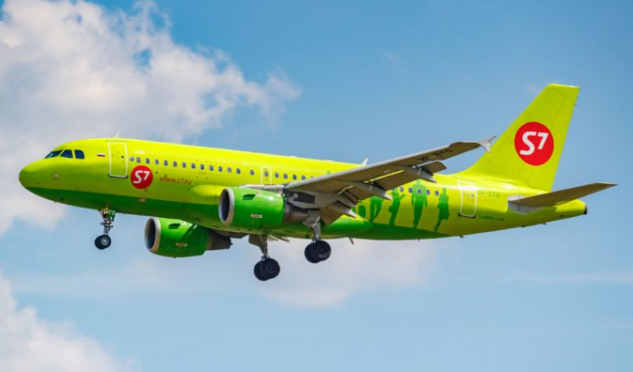
Ніс

Slide 10
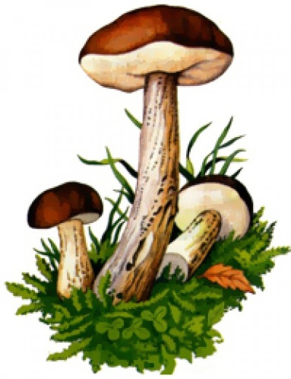
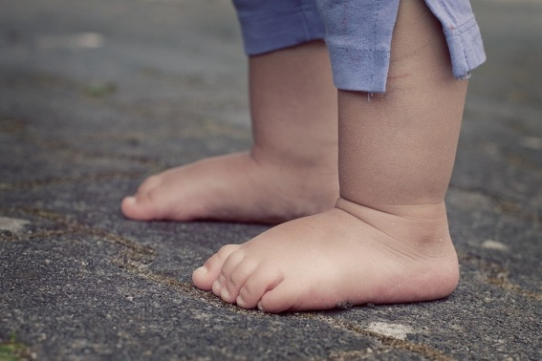
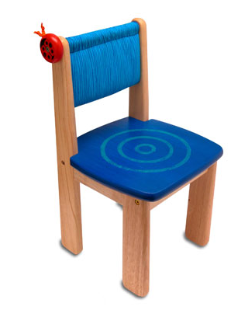
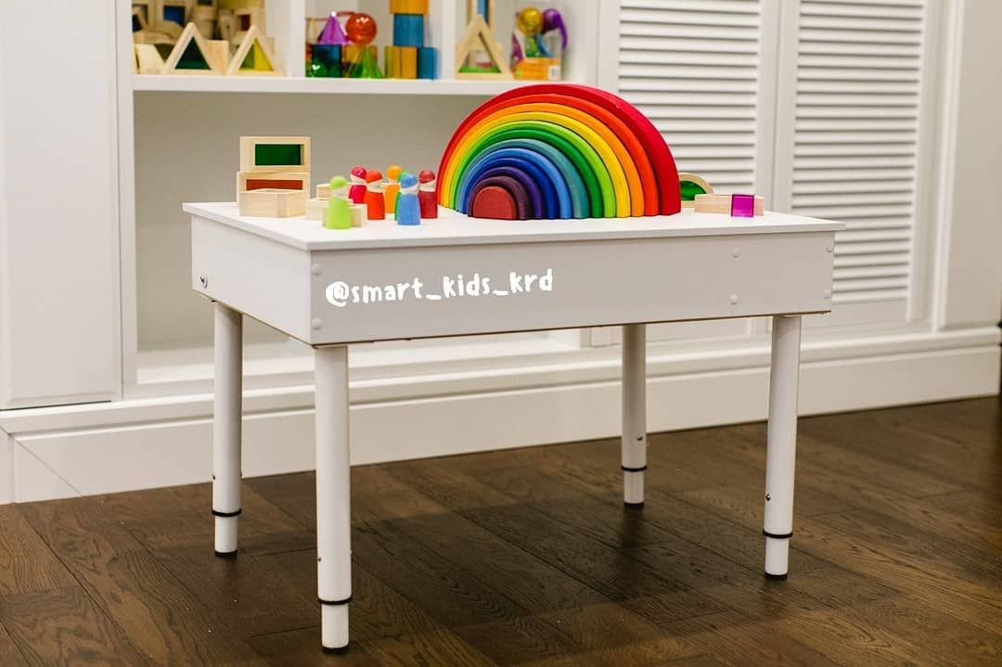
Ніжки

Slide 11
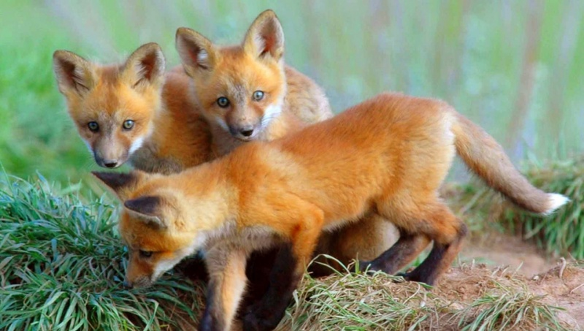
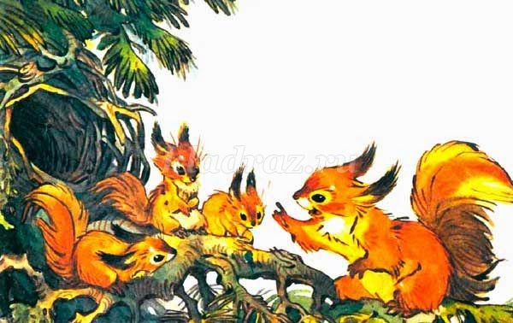
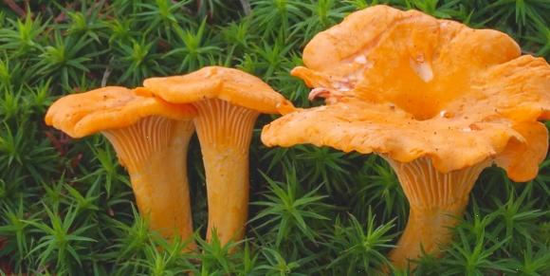
Лисички

Slide 12
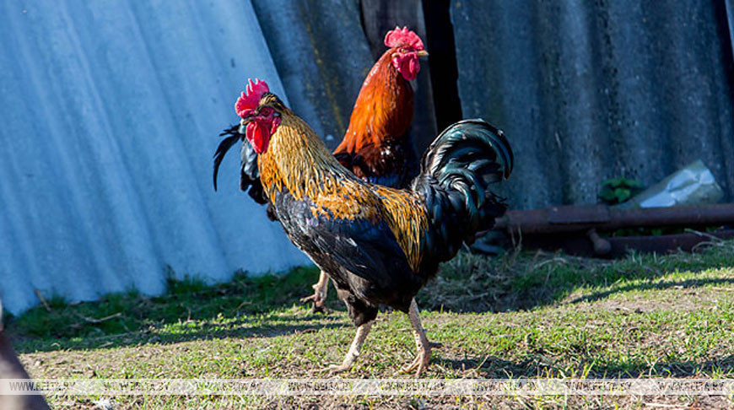
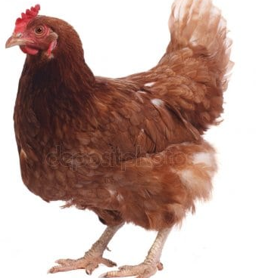
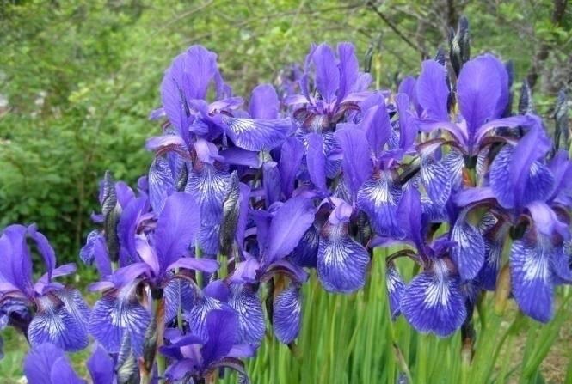
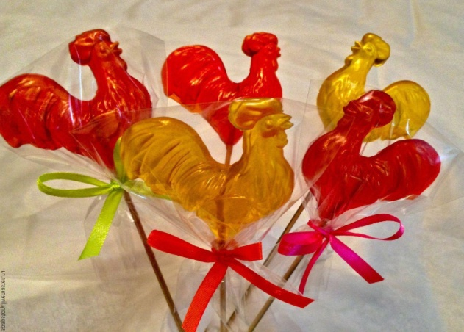
Півники

Slide 13
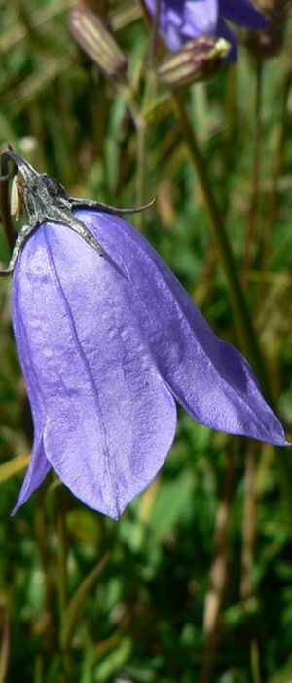
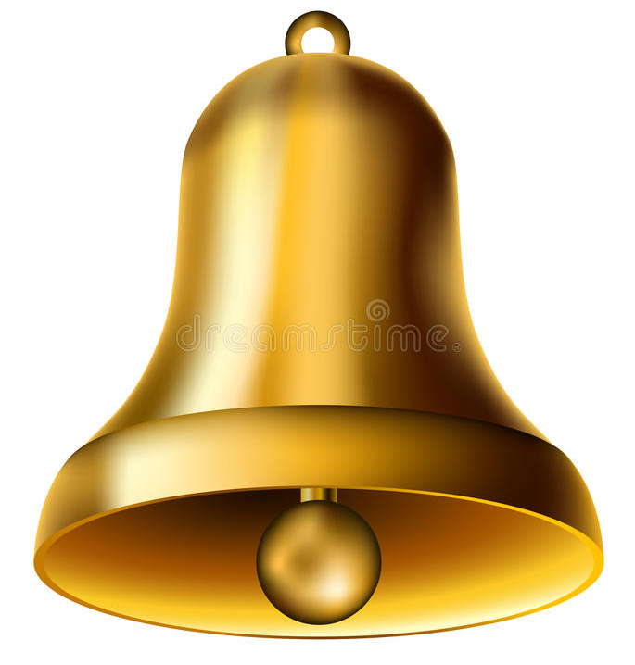
Дзвоник

Slide 14
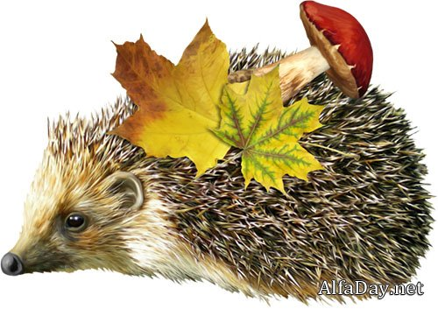
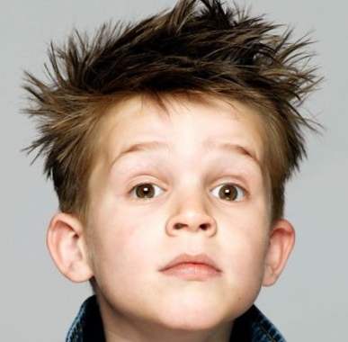
Їжачок

Slide 15
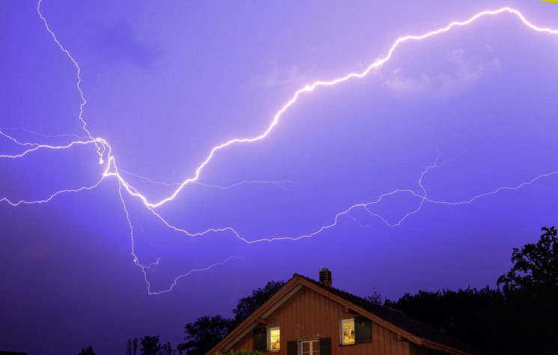
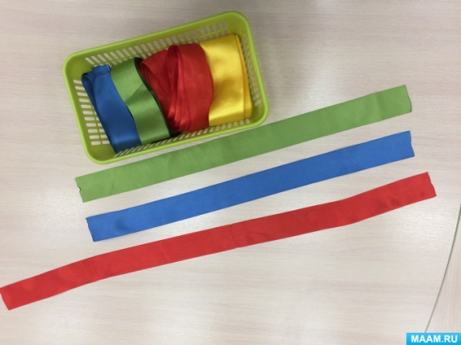
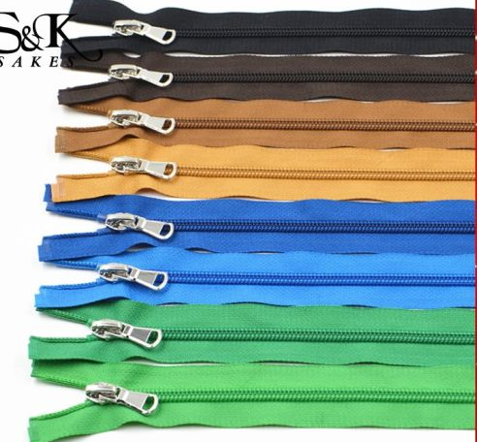
Блискавка

Slide 16
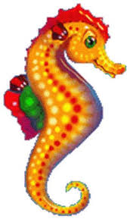
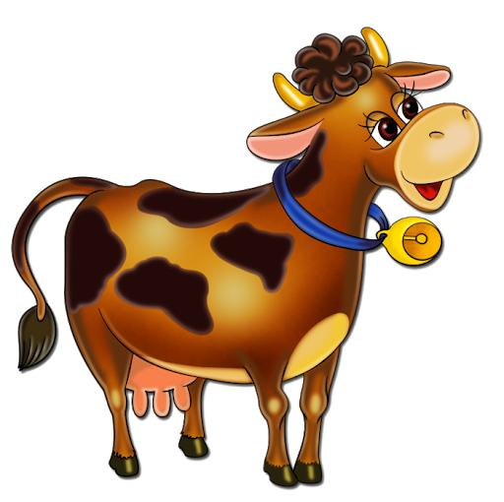
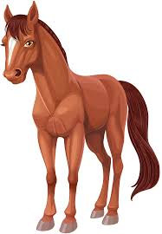
Коник

Slide 17
МОЛОДЕЦЬ!!!

